Slide 1
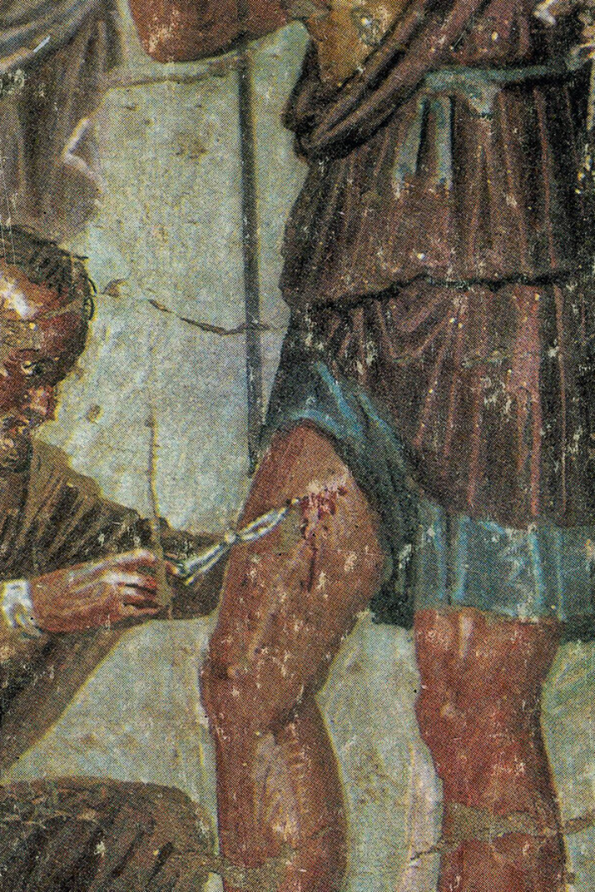
Medicina in Roma Antica

Slide 2
Importanța medicinei
Vital pentru societate
Vital pentru societate
Statut Social
Medicina a jucat un rol crucial în societatea romană antică, asigurând sănătatea și bunăstarea indivizilor și comunităților.
Progresele medicale au ajutat la tratarea bolilor și la prevenirea focarelor de boli, contribuind la o mai bună calitate a vieții pentru romani.
Medicii au avut poziții apreciate în societate, câștigând respect și recunoaștere pentru abilitățile și cunoștințele lor.

Slide 3

Cunoștințele și practicile medicale
1
Învățăturile lui Galen
Medicii romani antici, precum Galen, au dezvoltat o înțelegere a anatomiei și fiziologiei prin disecții și observații.
2
Ierburi și remedii
Medicina romană s-a bazat în mare măsură pe remedii pe bază de plante, medicii prescriind diverse plante în scopuri curative.
3
Ritualuri și superstiții
Practicile religioase și spirituale erau împletite cu medicina, cu ritualuri efectuate pentru a liniști zeii și a obține vindecarea.

Slide 4
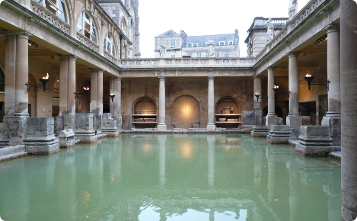

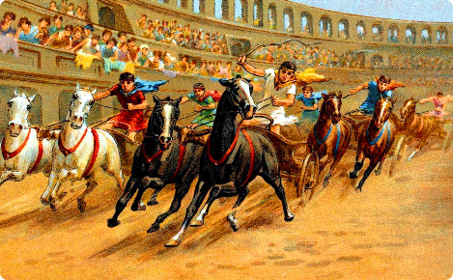
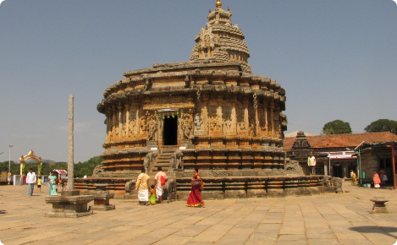
Conceptul Romei de Sănătate
Igienă
Dietă sănătoasă
Romanii au subliniat curățenia, băile publice și sistemele de salubritate promovând sănătatea și bunăstarea.
Dieta a jucat un rol crucial în menținerea sănătății, cu accent pe fructe proaspete, legume și o combinație echilibrată de alimente.
Stil de Viata Activ
Temple
Romanii au apreciat fitness-ul fizic, angajându-se în diverse sporturi și activități pentru a rămâne în formă și pentru a promova bunăstarea generală.
Romanii credeau în puterea vindecătoare a zeilor și construiau multe temple dedicate vindecării. Persoanele bolnave vizitau aceste temple pentru a cere zeilor intervenţie şi vindecare.

Slide 5

Medici & Instituții
1
Medicul De Familie
Medicul de familie a oferit îngrijiri medicale gospodăriilor, oferind tratament, sfaturi și măsuri preventive.
2
Archiatrus
Medicul șef al împăratului roman și al aristocrației, responsabil pentru sănătatea elitei conducătoare.
3
Templele din Esculap
Templele din Esculap au servit ca centre medicale romane antice, oferind vindecare prin rugăciune, ritualuri și tratamente medicale.

Slide 6
Progrese în Chirurgie
Anestezie
Trauma Surgery
Surgical Instruments
Chirurgii romani antici au folosit diferite poțiuni pe bază de plante pentru a induce somnul și durerea amorțită în timpul procedurilor chirurgicale.
Chirurgii au dezvoltat tehnici inovatoare pentru tratarea rănilor, fracturilor și rănilor suferite în bătălii și accidente.
Chirurgii romani antici au folosit o gamă largă de instrumente, inclusiv forceps, scalpele și sonde, pentru intervenții chirurgicale precise și eficiente.

Slide 7

Influența asupra Medicinei Moderne
1
Cunoștințe Anatomice
Studiile anatomice ale romanilor au deschis calea pentru înțelegerea corpului uman și a sistemelor de organe.
2
Inovațile medicinei
Cunoștințele și rețetele antice romane au contribuit la dezvoltarea medicinei moderne.
3
Etici medicale
Principii precum confidențialitatea pacientului și consimțământul informat provin din practicile etice ale medicilor romani antici.

